Slide 1
ONLINE-ЭТИКЕТ: взаимодействие педагога с родителями в цифровой среде
Подготовила:
педагог-психолог
МАОУ «СОШ № 31»
Жабина Т.С.
г. Тамбов
2023

Slide 2
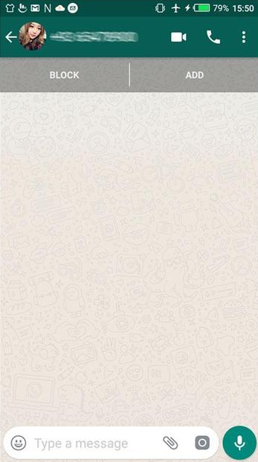

Slide 3
Цифровой этикет
- это правила поведения людей в цифровой среде, правила корректного и эффективного взаимодействия в цифровом пространстве (мессенджеры, электронная почта) [1].

Slide 4
Оформление
Следим за орфографией и пунктуацией.
Отказываемся от слишком длинных сообщений.
Реагируем на чью-то реплику через функцию «Ответить».
Помечаем сообщения смайлом [3].

Slide 5
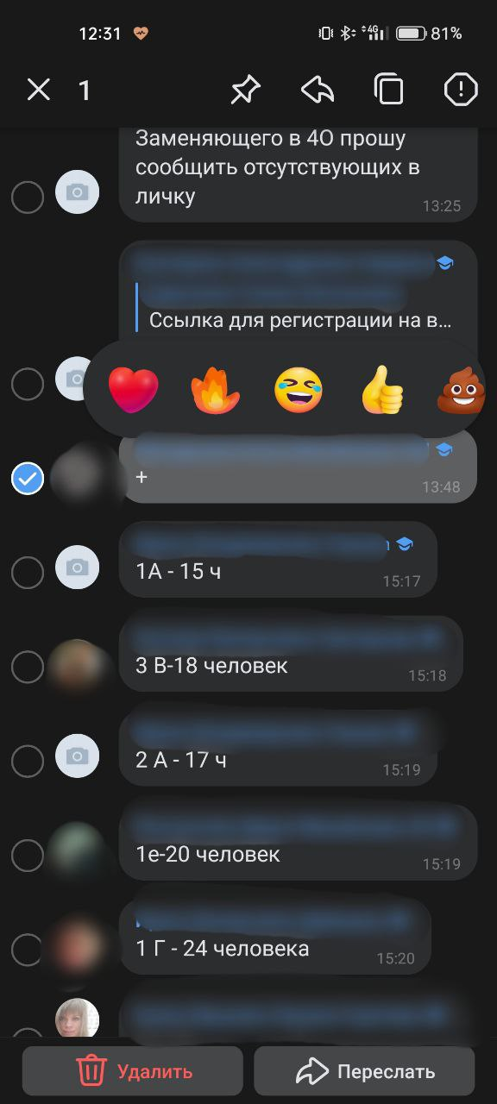
Сферум
Функция «Ответить»
Ответ на реакцию с помощью эмодзи

Slide 6
Содержание
Пишем кратко и ёмко.
Обсуждение конкретных вопросов, без лирических отступлений.
Обозначаем, что в чате класса нет места спаму, открыткам, выяснениям отношений, личной переписке и т.д.
Закрепляем важные сообщения – ответы на частые вопросы, правила чата, ссылки на образцы документов и пр. [2].

Slide 7
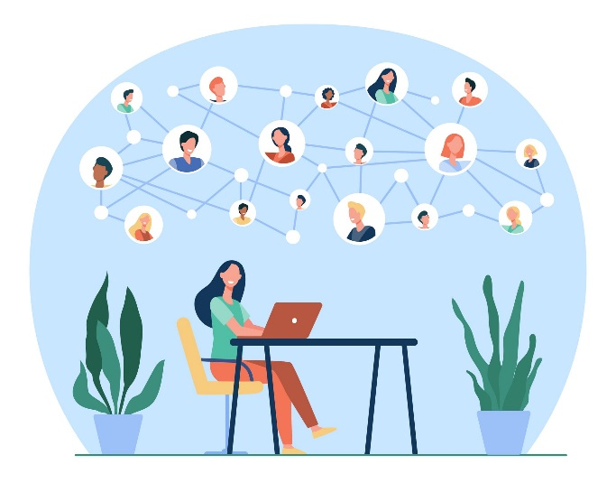
Online-этикет
Используем исключительно официально-деловой стиль.
Устанавливаем время общения, например с 8:00 до 18:00, и соблюдаем это правило взаимно.
Не публикуем в чате персональные данные.
Во избежание конфликтов проясняем вопросы при созвоне или личной встрече [2].

Slide 8
Благодарю за внимание!
Список используемых источников
Герасимова О.И. Цифровой этикет в профессиональной деятельности // Гуманитарные исследования. Педагогика и психология. 2022. № 11. URL: Режим доступа: https://cyberleninka.ru/article/n/tsifrovoy-etiket-v-professionalnoy-deyatelnosti-pedagoga
Лошкарева О. Учитель и соцсети: правила выживания. Режим доступа: https://pedsovet.org/article/ucitel-i-socseti-pravila-vyzivania
Петраш Е.А., Сидорова Т.В. Виртуальные формы взаимодействия педагога с родителями в современной образовательной организации. // Педагогика. Вопросы теории и практики. 2020. № 5. С. 12-14.

